Slide 1
PERSAMAAN REAKSI-1
BY.RAHEL KEMIT

Slide 8
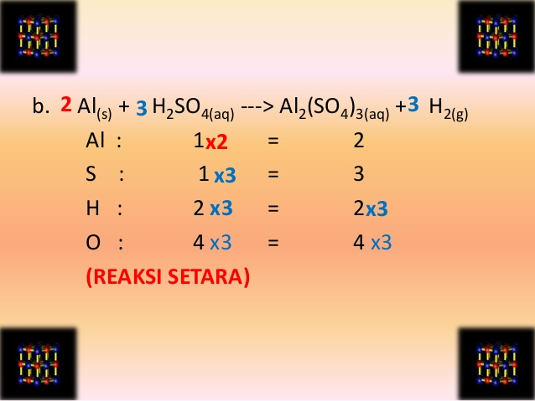

Slide 10
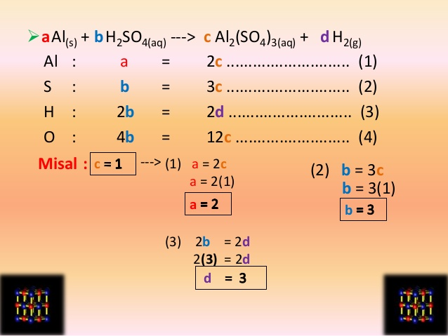

Slide 11
LATIHAN
Setarakan reaksi kimia berikut dengan benar.
1. Fe + O₂ → Fe₂O₃
2. H₂ + O₂ → H₂O
3. Al + O₂ → Al₂O₃
4. SO₃ → SO₂ + O₂
5. Mg + HCl → MgCl₂ + H₂
Jawab :

Slide 12
Pembahasan:

Slide 13
Pembahasan :

Slide 15
TERIMAKASIH BUAT PERHATIANNYA YA NAK….
SAMPAI JUMPA DI PERTEMUAN BERIKUTNYA..
CHAYOOOOOO……

